Slide 1
Revue Projet COVACIEL

Slide 2
Sommaire
Présentation projet
Analyse des classes
Langage et version utilisé
Problématique physique
Diagramme au format UML
Problème Actuel

Slide 3
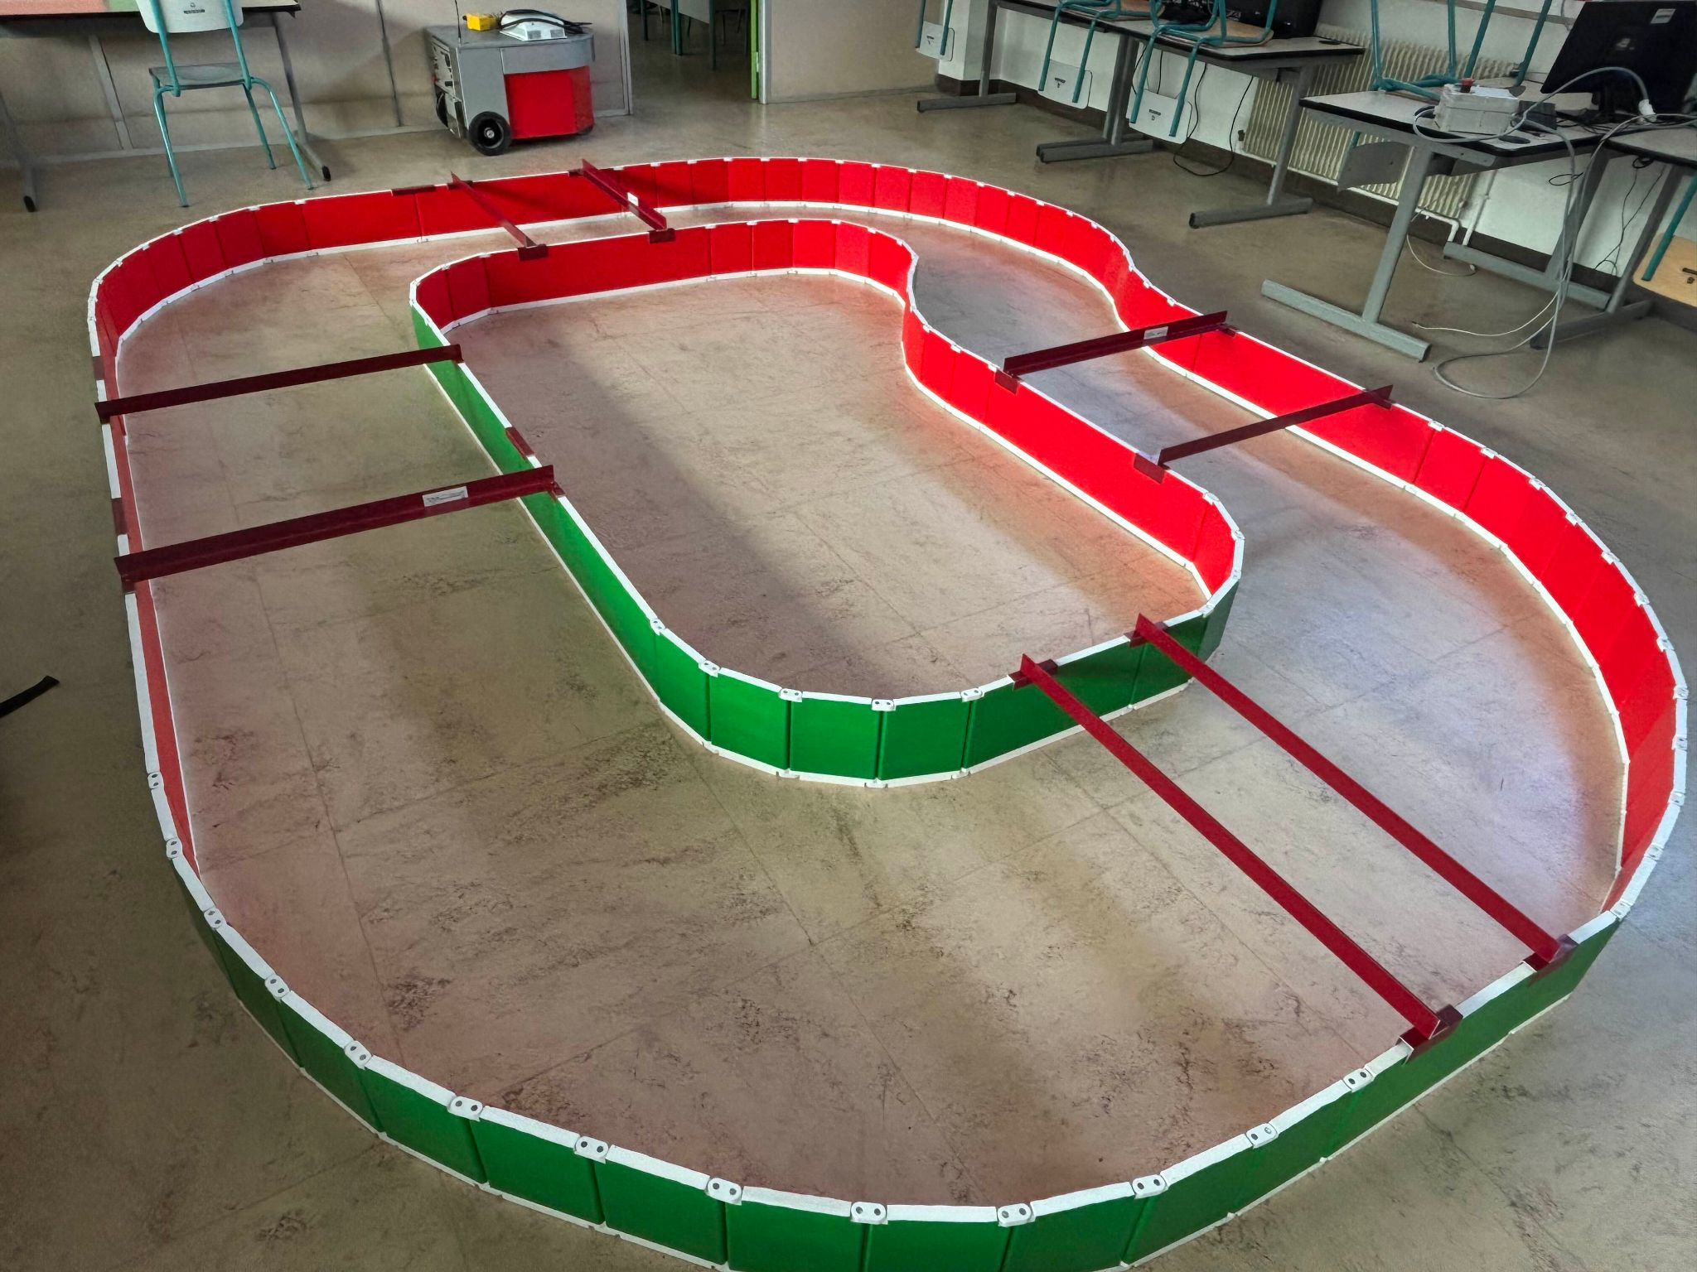
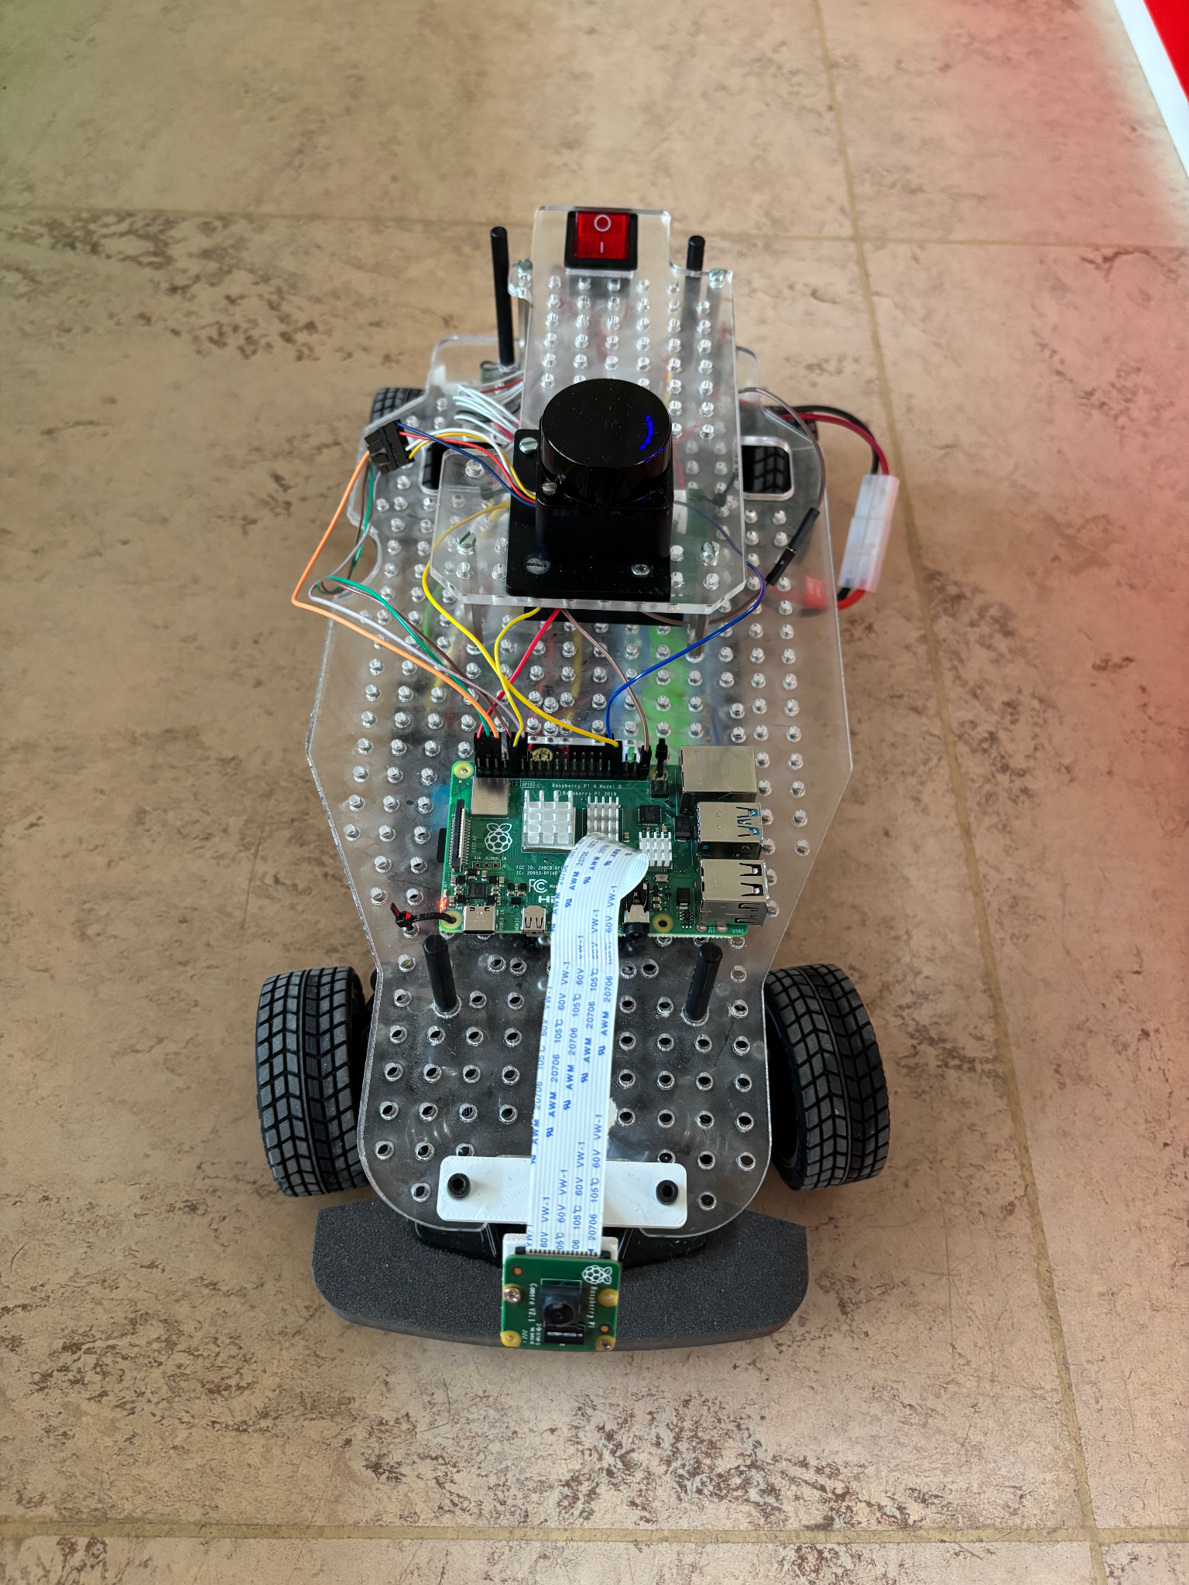
Présentation projet

Slide 4
Expression des besoins
Objectifs
Navigation autonome
Détection et évitement des obstacles
Interaction avec l'environnement
Besoins Fonctionnels et techniques:
Matériel:
Unité de traitement: Rasberry Pi4 (4GB RAM), Carte microSD 32GB
Capteur : Caméra Rasberry Pi v2, Lidar RPlidar LD06
System d’exploitation : Rasberry Pi OS (64-bit)

Slide 5
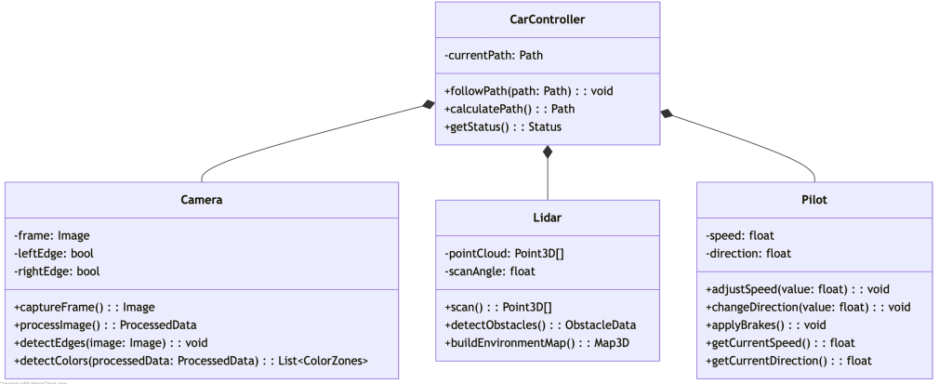
Répartition des tâches

Slide 6

Langage et version

Slide 7
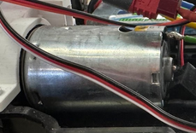
Présentation Moteur

Slide 8
Problématique physique
Spasme de vitesses : Augmentation et diminution soudaine de la vitesse
Inertie du moteur : changement brutal du rapport cyclique, le moteur n’a pas le temps d’atteindre progressivement sa nouvelle vitesse

Slide 9
Solution
Vérification du câblage : souder les câbles.
Mise en thread : Réduire les sources potentielles d'interférences logiciel.

Slide 10
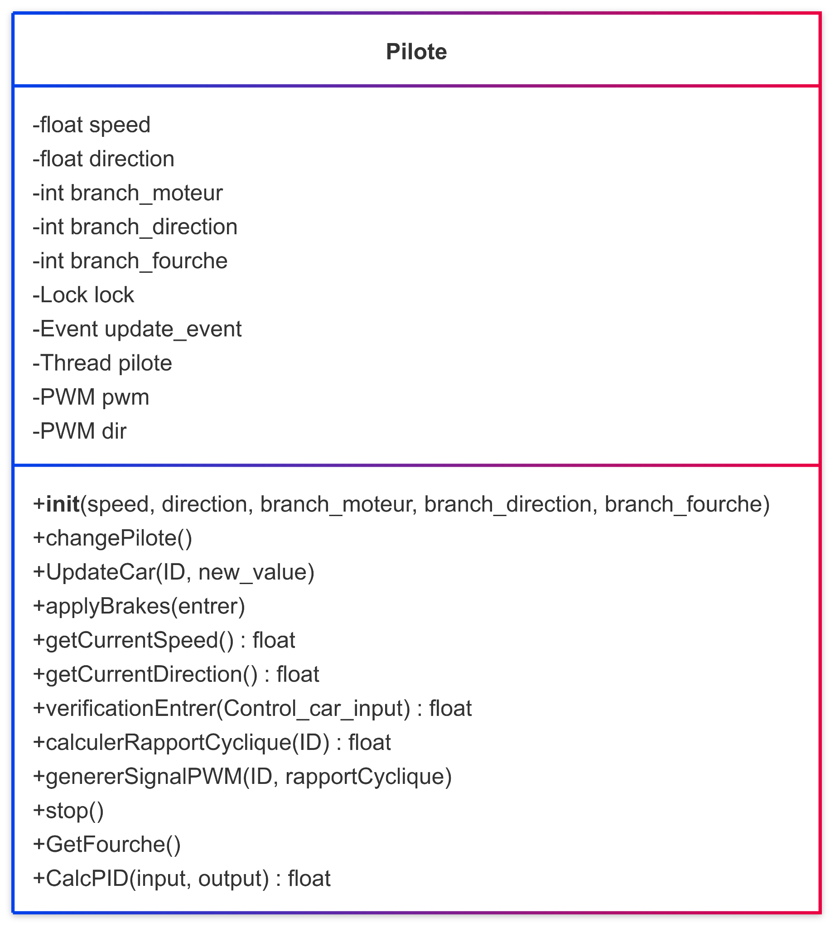
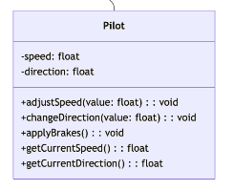
Classe au format UML

Slide 11
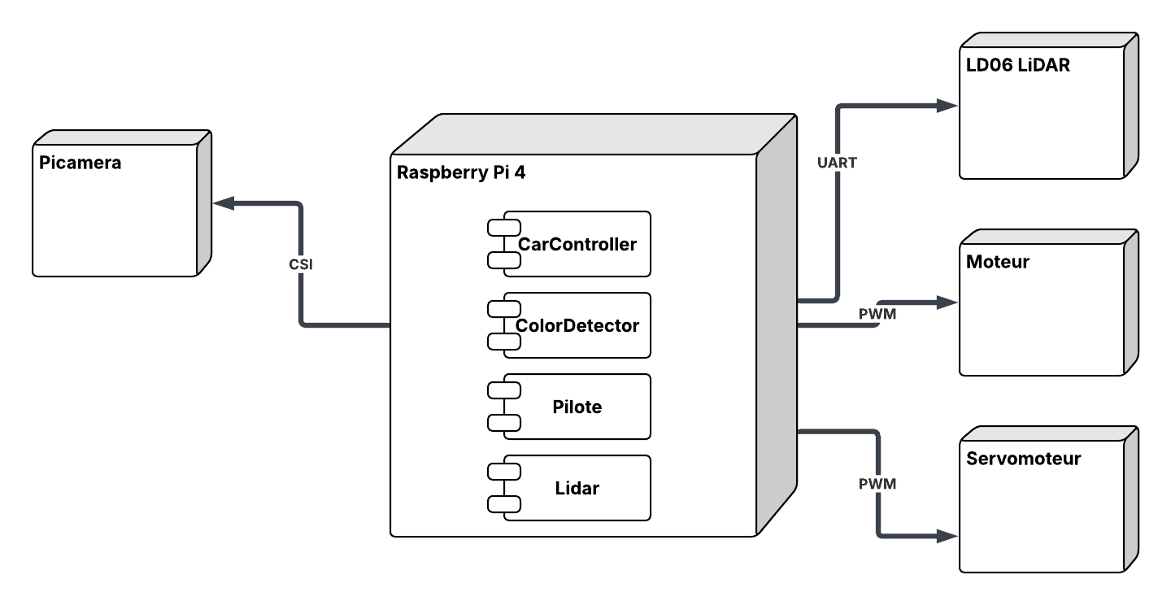
Déploiement au format UML

Slide 12
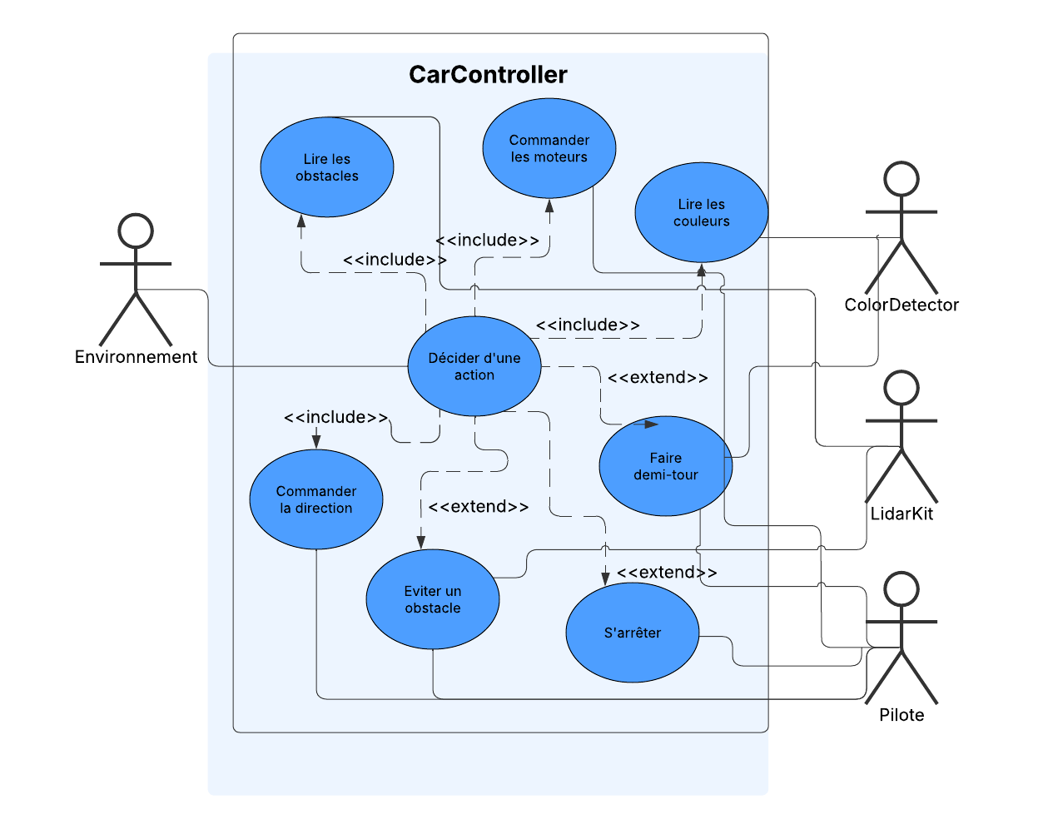
Cas d’utilisation au format UML

Slide 13
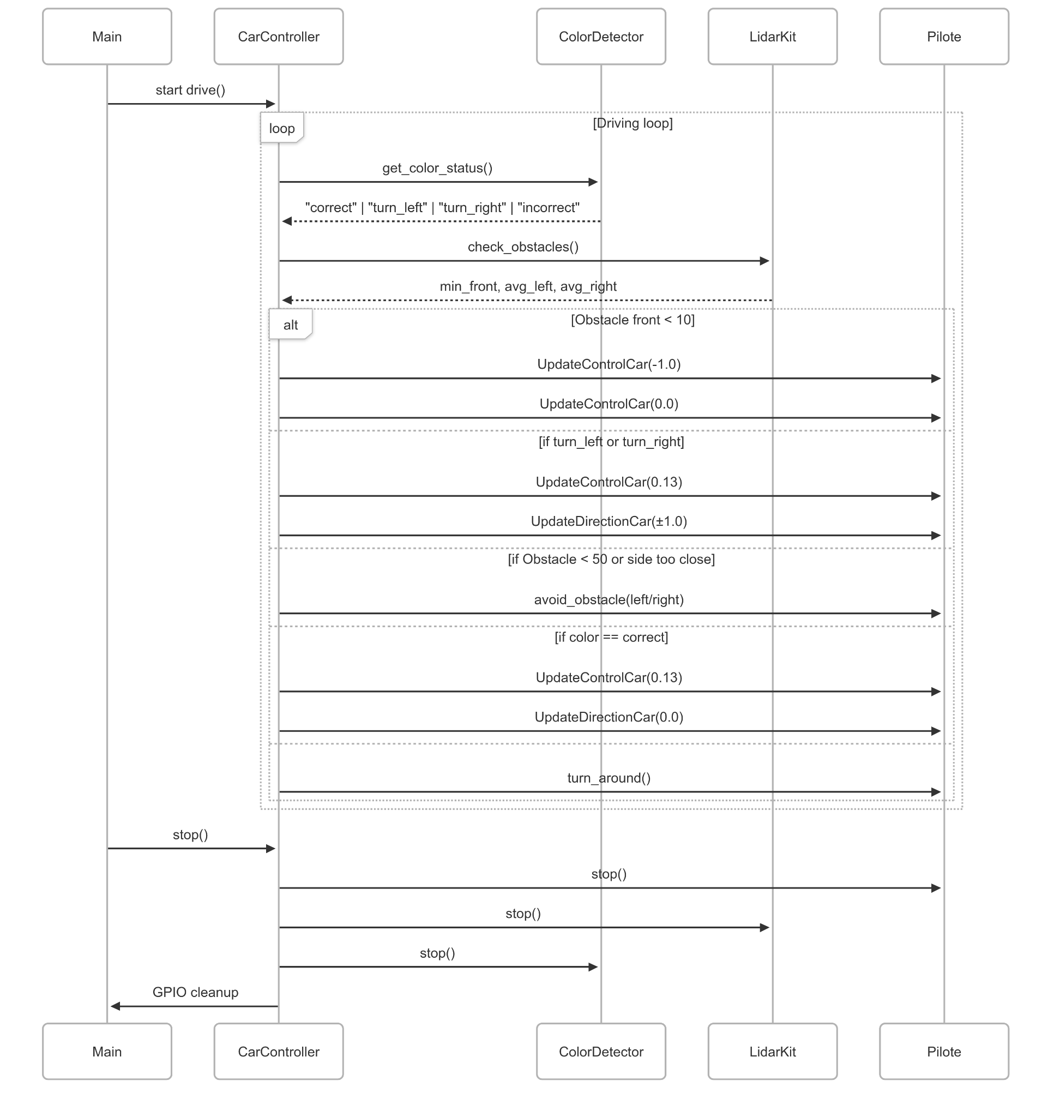
Séquence au format UML

Slide 14
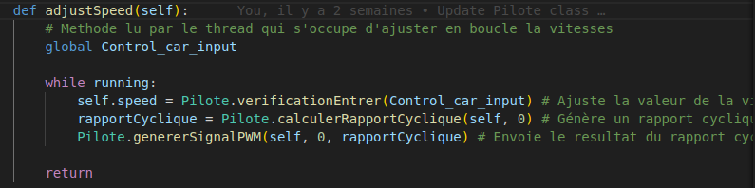
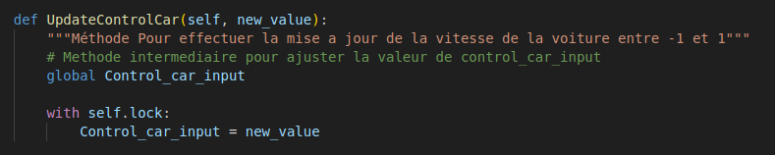
Pilote classe

Slide 15
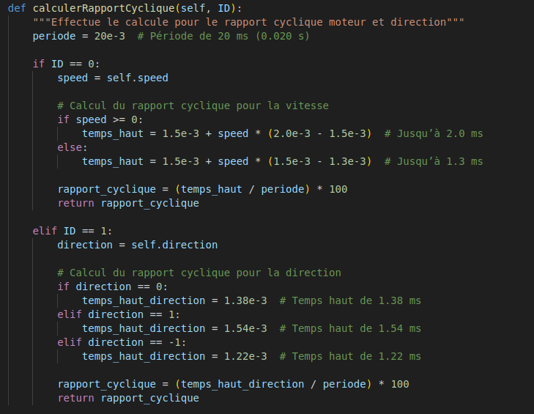
Méthode de génération PWM

Slide 16
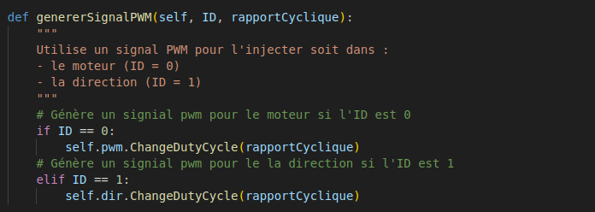

Slide 17
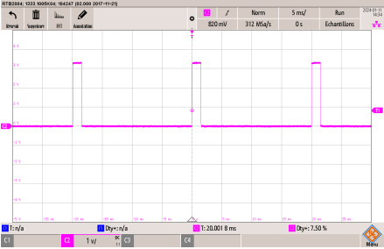
Problème Actuel

Slide 18
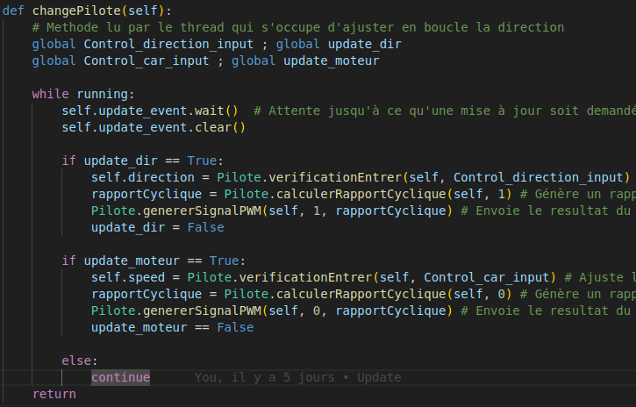
Révision des méthodes

Slide 19
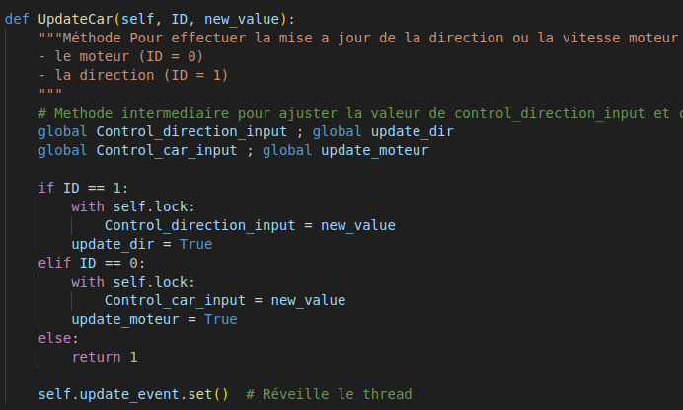

Slide 20
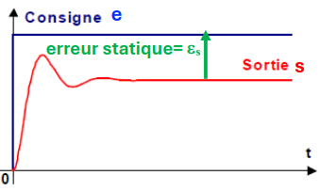
Utilité d’un PID

Slide 21
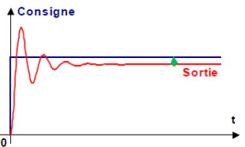
P

Slide 22
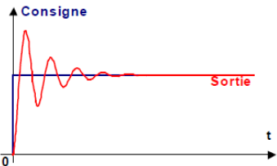
P I

Slide 23
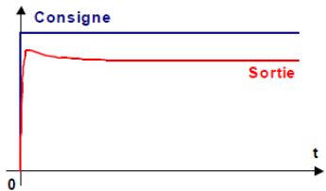
P D

Slide 24
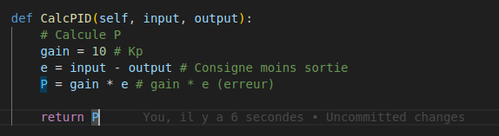
Méthode du calcule P

Slide 25
Conclusion

